Slide 1
NO.7
Healing LED
00357015 黃佳惠 00457209 劉雅典

Slide 2
CONTENTS
PART ONE
Introduce 動機及簡介
PART TWO
Process 過程
PART THREE
Code 程式碼
PART FOUR
Result 結果
PART FIVE
Problem 問題

Slide 3
PART ONE
Introuduce 動機及簡介

Slide 4
現代人壓力過大
生活步調緊湊
來自個人的壓力
來自家庭的壓力
來自社會的壓力
身心疲倦
生活緊張
社會互依性低
深層情緒解放
難以信任他人
傾訴管道少
壓力累積
無法宣洩內心壓力
深層情緒累積

Slide 5

Healing LED
隨著音樂節奏、聲音讓各個燈泡閃爍
藉以達成療愈的效果
LED 燈泡
Voice 聲音
Rhythm 節奏

Slide 6
PART TWO
Process 過程

Slide 7

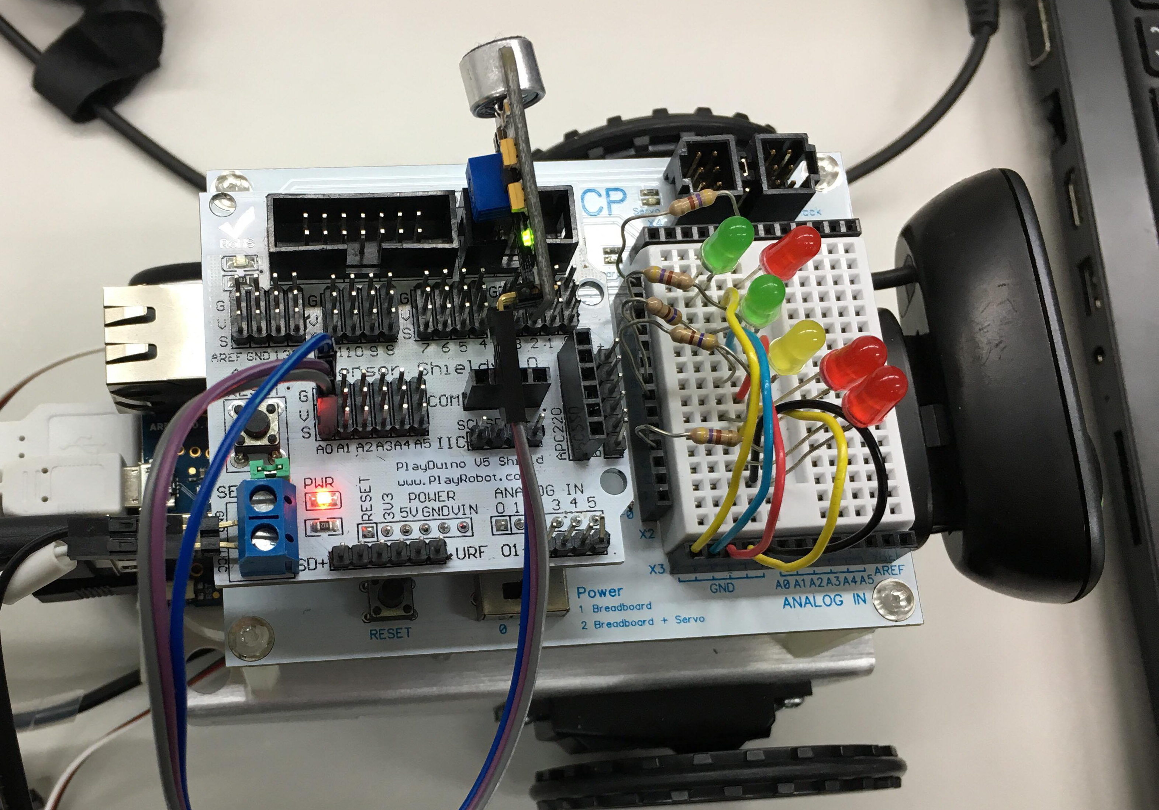
電路感測器配置
撰寫程式碼
測試修正

Slide 8
PART THREE
Code 程式碼

Slide 9

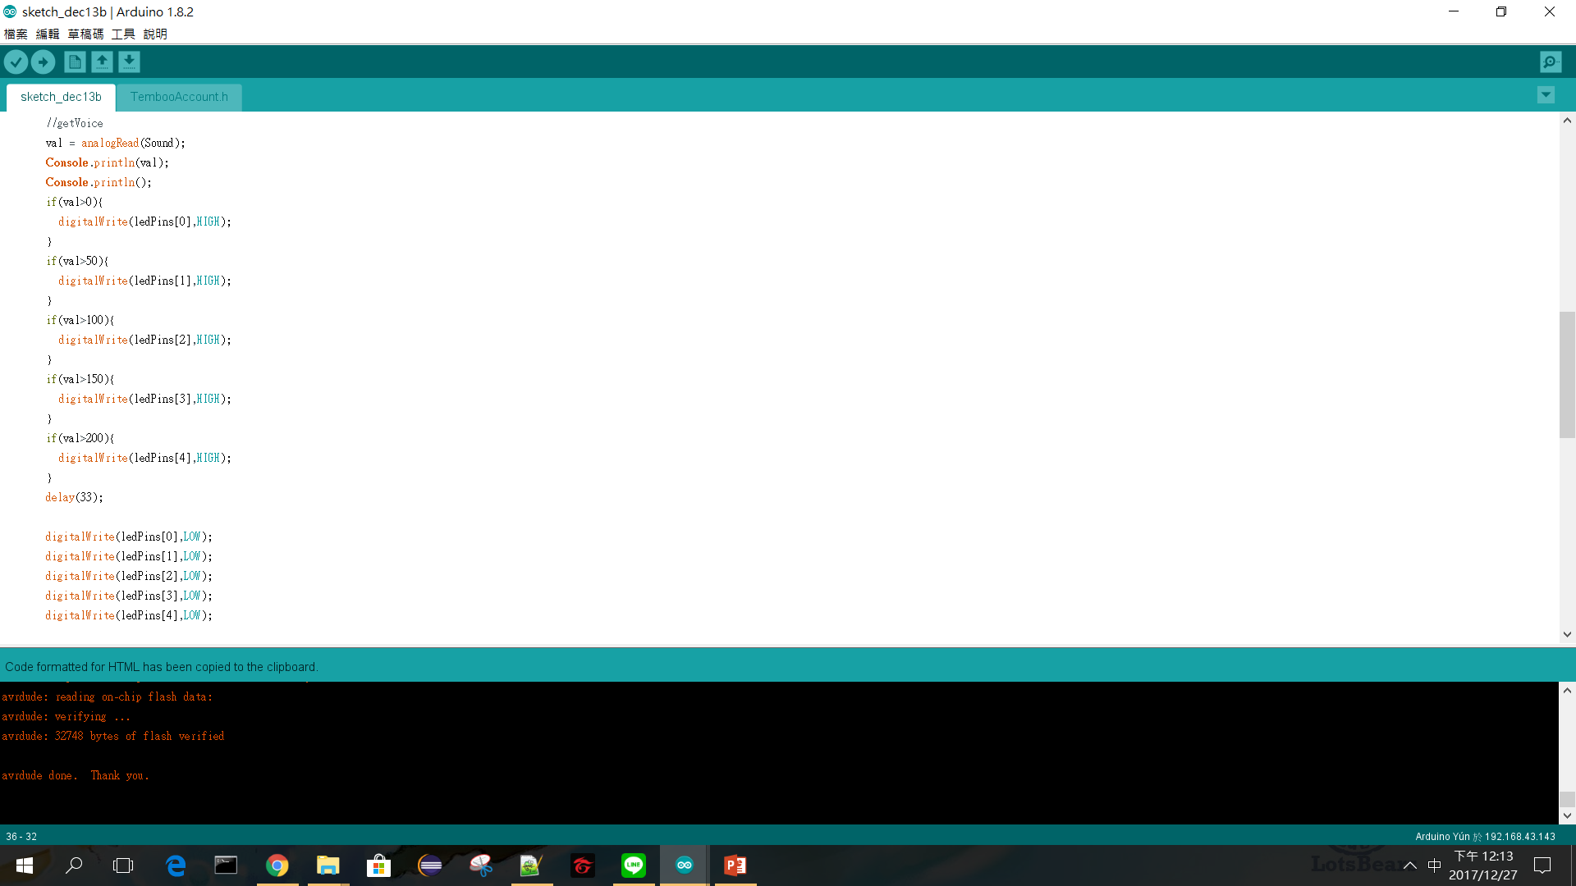

Slide 10
PART FOUR
Result 成果

Slide 11
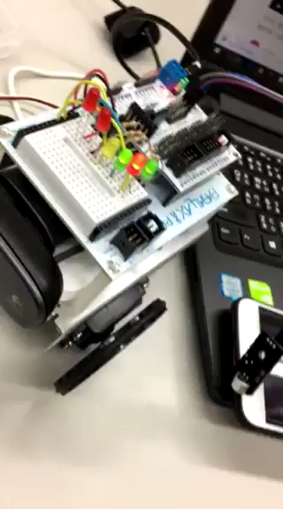
KTV
Concert
PARTY

Slide 12
Strengths 優勢
Weaknesses 劣勢
成本低廉
療愈性高
CP值高
感測器不穩定
Opportunities機會
Threats 威脅
實用性高
應用範圍廣
競爭者眾多

Slide 13
PART FIVE
Diffcult 困難

Slide 14
無法即時雲端
環境配置
為了配合音樂節奏即時反應，導致無法即時上傳雲端，因為會延遲太久，導致LED反應無法即時閃爍
因此為達到療愈的效果，我們割捨掉這部分功能
時常連不上車子，又或者好不容易連上了又中斷，只好重連一次，因此花了一半左右時間在連線上面
感測器
換題目
聲音感測器過於不穩定，導致要反覆的調整感測器，每次開啟後都要重新調整一次，才能夠使用
一開始打算使用ibeacon，花了許多時間研究以及詢問老師或者助教，但仍然無法使用，因此我們決定換成現在的題目

Slide 15
THANK YOU!

